Slide 1
第五章
曲线运动

Slide 2
学案6 向心加速度
目标定位
1.理解向心加速度的概念.
2.知道向心加速度和线速度、角速度的关系式.
3.能够运用向心加速度公式求解有关问题.

Slide 3
知识探究
自我检测

Slide 4
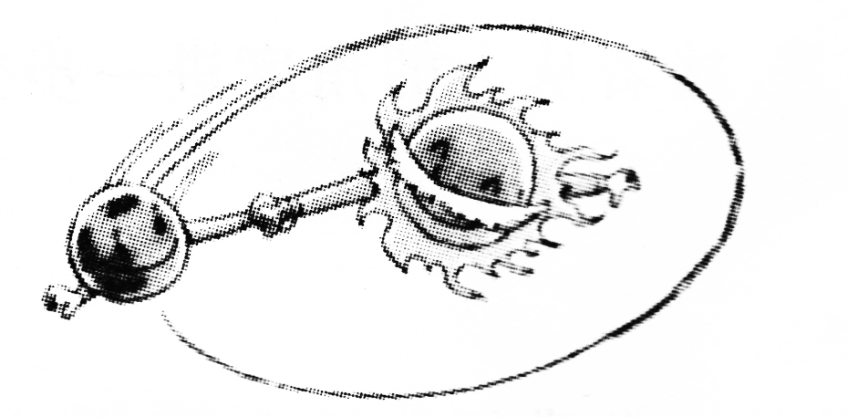
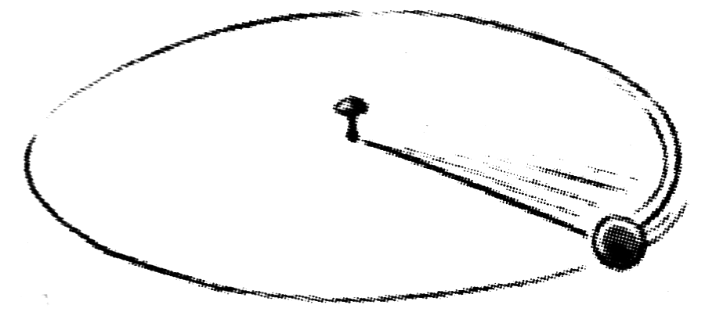
一、向心加速度的方向
知识探究
问题设计
如图1甲所示，表示地球绕太阳做匀速圆周运动(近似的)；如图乙所示，表示光滑桌面上一个小球由于细线的牵引，绕桌面上的图钉做匀速圆周运动.分析地球和小球的运动，并回答以下问题：
甲 乙
图1

Slide 5
(1)在匀速圆周运动过程中，地球、小球的运动状态发生变化吗？若变化，变化的原因是什么？
答案 地球和小球的速度方向不断发生变化，所以运动状态发生变化.运动状态发生变化的原因是因为受到力的作用.

Slide 6
(2)地球受到什么力的作用？这个力沿什么方向？小球受到几个力的作用，合力沿什么方向？
答案 地球受到太阳的引力作用，方向沿半径指向圆心.小球受到重力、支持力、绳的拉力作用，合力等于绳的拉力，方向沿半径指向圆心.

Slide 7
(3)根据牛顿第二定律，地球和小球的加速度方向变化吗？匀速圆周运动是一种什么性质的运动呢？
答案 物体的加速度跟它所受合力方向一致，所以地球和小球的加速度都是沿半径指向圆心.
加速度的方向时刻指向圆心，所以方向不断变化.匀速圆周运动是一种变加速曲线运动.

Slide 8
要点提炼
1.向心加速度：任何做匀速圆周运动的物体的加速度都指向 ，这个加速度叫做向心加速度.
2.向心加速度的方向：总指向 ，方向时刻 .
3.向心加速度的作用：向心加速度的方向总是与速度方向 ，故向心加速度的作用只改变速度的 ，对速度的 无影响.
4.圆周运动的性质：不论向心加速度a_{n}的大小是否变化，其方向时刻改变，所以圆周运动的加速度时刻发生变化，圆周运动是 曲线运动.
圆心
圆心
改变
垂直
方向
大小
变加速

Slide 9
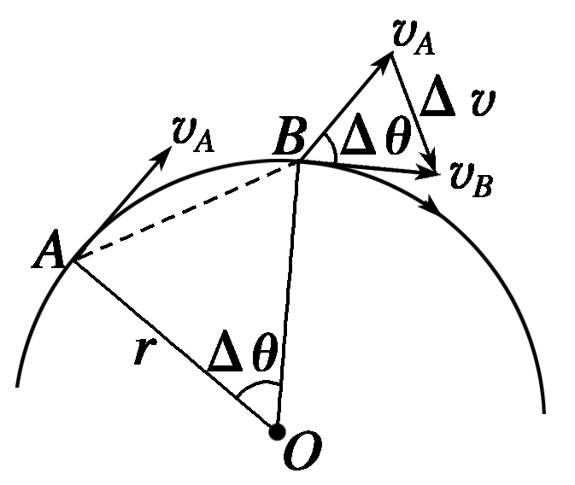
二、向心加速度的大小
问题设计
1.阅读教材“做一做：探究向心加速度大小的表达式”，了解向心加速度的推导过程.
答案 物体从A点经时间Δt沿圆周匀速率运动到B点，转过的角度为Δθ，如图所示，因为v_{A}与OA垂直，v_{B}与OB垂直，且v_{A}＝v_{B}，OA＝OB，所以△OAB与v_{A}、v_{B}、Δv组成的矢量三角形相似.

Slide 11
2.请利用ω、v、T的关系推导向心加速度与ω或T的关系.

Slide 12
要点提炼
1.向心加速度公式
2.向心加速度的物理意义：描述线速度方向变化的快慢.
3.向心加速度的公式也适用于 圆周运动，且无论是匀速圆周运动还是非匀速圆周运动，向心加速度的方向都指向 .
非匀速
圆心

Slide 13
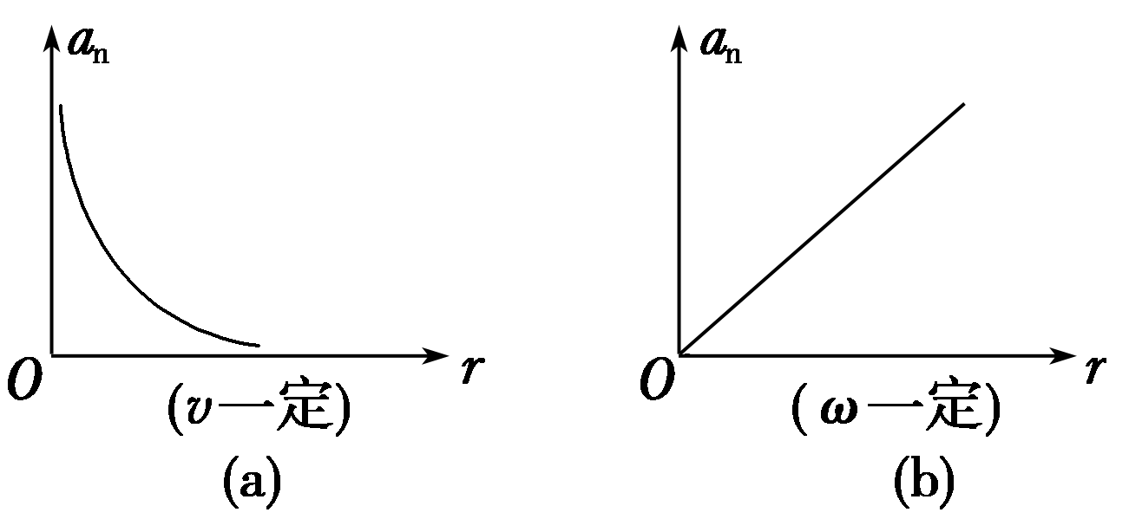
延伸思考
答案 他们两人的观点都不正确.当v一定时，a_{n}与r成反比；当ω一定时，a_{n}与r成正比.(a_{n}与r的关系图象如图所示)

Slide 14
典例精析
一、对向心加速度的理解
例1 下列关于向心加速度的说法中正确的是( )
A.向心加速度的方向始终指向圆心
B.向心加速度的方向保持不变
C.在匀速圆周运动中，向心加速度是恒定的
D.在匀速圆周运动中，向心加速度的大小不断变化
解析 向心加速度的方向时刻指向圆心，A正确；
向心加速度的大小不变，方向时刻变化，故B、C、D错误.
A

Slide 15
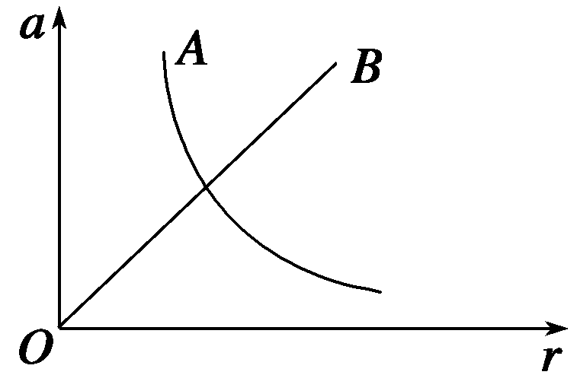
例2 如图2所示为A、B两物体做匀速圆周运动的向心加速度随半径变化的图象，其中A为双曲线的一个分支，由图可知( )
A.A物体运动的线速度大小不变
B.A物体运动的角速度大小不变
C.B物体运动的角速度大小不变
D.B物体运动的角速度与半径成正比
图2

Slide 16
而OB为过原点的直线，说明a与r成正比，由a＝ω²r可知，B物体的角速度大小不变，故C对，D错.
答案 AC

Slide 17
二、向心加速度大小的计算
图3

Slide 18
解析 同一轮子上的S点和P点角速度相同：ω_{S}＝ω_{P}，
由向心加速度公式a_{n}＝ω²r可得：
又因为皮带不打滑，所以传动皮带的两轮边缘各点线速度大小相等：v_{P}＝v_{Q}.
答案 4 m/s² 24 m/s²

Slide 19
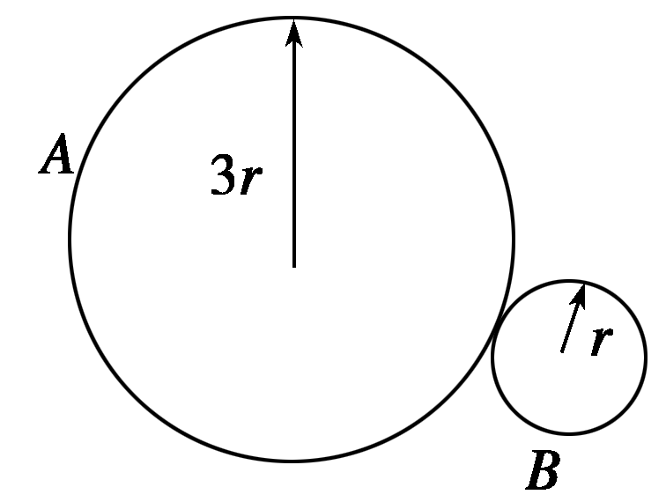
针对训练 如图4所示为摩擦传动装置，B轮转动时带动A轮跟着转动，已知转动过程中轮缘间无打滑现象，下列说法中正确的是( )
A.A、B两轮转动的方向相同
B.A与B转动方向相反
C.A、B转动的角速度之比为1∶3
D.A、B轮缘上点的向心加速度之比为3∶1
图4

Slide 20
解析 A、B两轮属齿轮传动，A、B两轮的转动方向相反，A错，B对.A、B两轮边缘的线速度大小相等，
答案 BC

Slide 21

课堂要点小结

Slide 22
1
2
3
4
自我检测
1.(对向心加速度的理解)关于向心加速度，
下列说法正确的是( )
A.向心加速度是描述线速度变化的物理量
B.向心加速度既改变线速度的方向，又改变线速度的大小
C.向心加速度大小恒定，方向时刻改变
D
解析 加速度是描述速度变化快慢的物理量，向心加速度是描述线速度方向变化快慢的物理量，因此A、B错；
只有匀速圆周运动的向心加速度大小才恒定，故C错，D对.

Slide 23
1
2
3
4
2.(向心加速度的理解)关于北京和广州随地球自转的向心加速度，下列说法中正确的是( )
A.它们的方向都是沿半径指向地心
B.它们的方向都在平行于赤道的平面内指向地轴
C.北京的向心加速度比广州的向心加速度大
D.北京的向心加速度与广州的向心加速度大小相同

Slide 24
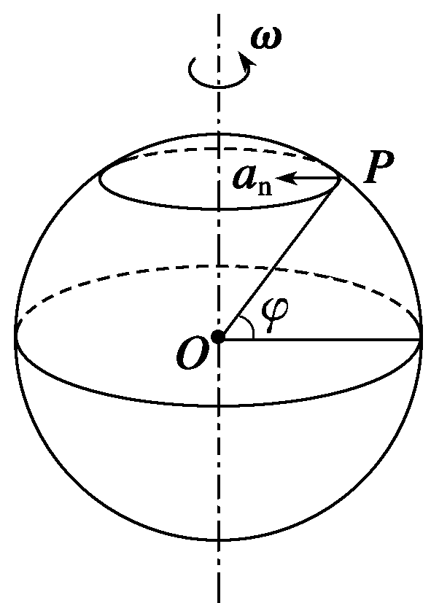
1
2
3
4
解析 如图所示，地球表面各点的向心加速度方向都在平行于赤道的平面内指向地轴，选项B正确，A错误；
设地球半径为R₀，在地面上纬度为φ的P点，做圆周运动的轨道半径R＝R₀cos φ，其向心加速度为a_{n}＝ω²R＝ω²R₀cos φ.由于北京的地理纬度比广州的大，cos φ小，两地随地球自转的角速度相同，因此北京随地球自转的向心加速度比广州的小，选项C、D错误.
答案 B

Slide 25
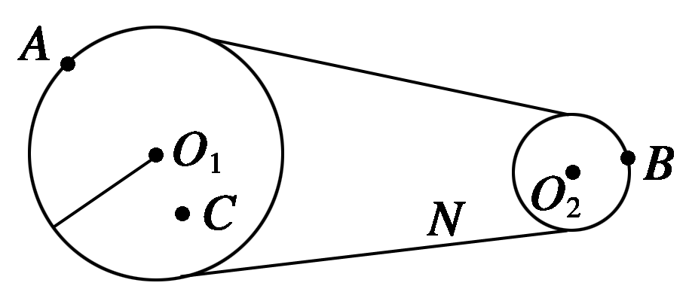
1
2
3
4
3.(对向心加速度的理解)如图5所示，两轮用皮带传动，皮带不打滑.图中有A、B、C三点，这三点所在处的半径r_{A}>r_{B}＝r_{C}，则这三点的向心加速度a_{A}、a_{B}、a_{C}的大小关系是( )
A.a_{A}＝a_{B}＝a_{C} B.a_{C}>a_{A}>a_{B}
C.a_{C}<a_{A}<a_{B} D.a_{C}＝a_{B}>a_{A}
图5

Slide 26
1
2
3
4
答案 C

Slide 27
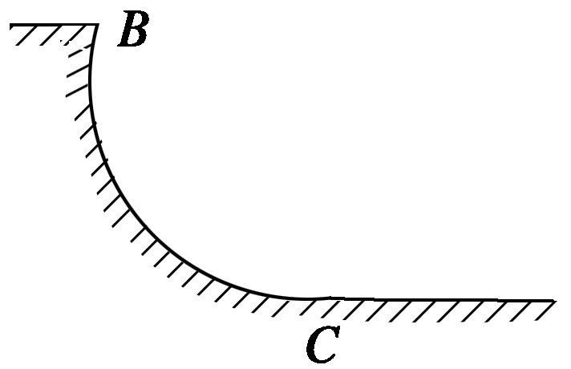
1
2
3
4
图6

Slide 28
1
2
3
4
解析 运动员到达C点前的瞬间做圆周运动，
方向在该位置指向圆心，
即竖直向上.运动员到达C点后的瞬间做匀速直线运动，加速度为0.
答案 50 m/s²，方向竖直向上 0

